Slide 1

Задачи РАН по популяризации и
пропаганде науки
Вице-президент РАН
А.Р. Хохлов
18 сентября 2018 г.

Slide 2
Новая редакция закона о РАН
Федеральный закон № 253-ФЗ «О Российской академии наук, реорганизации государственных академий наук и внесении изменений в отдельные законодательные акты Российской Федерации»
в редакции Федерального закона от 19.07.2018 № 218-ФЗ
Статья 6. Цели деятельности Российской академии наук
…
4. распространение научных знаний, повышение престижа науки и популяризация достижений науки и техники является одной из основных целей деятельности Российской академии наук…
…
Статья 7. Основные задачи и функции Российской академии наук
…
2. Для реализации своих основных задач Российская академия наук:
…
7¹ участвует в разработке, обеспечении и реализации программ популяризации и пропаганды науки, научных знаний, достижений науки и техники, программ поддержки научно-технического творчества среди детей и молодежи
…

Slide 3
Цели популяризации науки
Предоставление актуальной проверенной научной информации, адаптированной для восприятия людьми с различным уровнем образования и научной квалификации;
Формирование в общественном мнении представления о научной картине окружающего мира как неотъемлемой части общей культуры;
Разъяснение обществу роли науки в современном мире и ее влиянии на жизнь людей; повышение престижа и социальной привлекательности научно-исследовательской работы;
Повышение уровня естественно-научного и гуманитарного образования выпускников школ и вузов как следствие научно-просветительской работы со школьниками и молодёжью;

Slide 4
Основные формы популяризации науки в России
Проекты – агрегаторы, фестивали науки;
Проекты, способствующие вовлечению школьников в научно-исследовательскую и творческую деятельность;
Музеи, библиотеки, планетарии;
Фонды, содействующие просвещению и популяризации;
Научно-популярные и образовательные медиа: интернет-порталы, печатные издания, телевизионные и радиопрограммы;
Научно-популярные и образовательные проекты и лектории;
Организация выступлений, дискуссионных площадок и др.;
Просветители и популяризаторы науки: лекторы, авторы книг, фильмов, других персональных проектов.

Slide 5








Проекты - агрегаторы, фестивали науки
Всероссийский Фестиваль Науки «NAUKA 0+»
festivalnauki.ru
Фестиваль науки
«КСТАТИ»
kstati-fest.ru
startnauka.ru

Slide 6




Проекты, способствующие вовлечению школьников в научно-исследовательскую и творческую деятельность
Детский технопарк
kvantorium.ru
sochisirius.ru
www.openlaba.com
Открытая лабораторная - проект о том, как устроен окружающий мир с точки зрения естественных наук, представляет собой тест на научную грамотность.
cosmodis.ru
Всероссийская проектная платформа Космодис: проекты и исследования школьников

Slide 7





Музеи, библиотеки, планетарии
planetarium-moscow.ru
darwinmuseum.ru
fmm.ru
https://experimentanium.ru/
polymus.ru

Slide 8


Фонды, содействующие просвещению и популяризации науки
Просветительский фонд «Эволюция» https://evolutionfund.ru
Фонд поддержки научных, образовательных и культурных инициатив «Траектория» https://www.traektoriafdn.ru/

Slide 9









Научно-популярные и образовательные медиа:
интернет-порталы
indicator.ru
postnauka.ru
chrdk.ru
nplus1.ru
печатные издания
nkj.ru
trv-science.ru
kot.sh
poisknews.ru
sciam.ru
телевизионные и радиопрограммы
«Гамбургский счет»
«Нестандартная модель»
«Медицина в контексте»
«Наука 2.0»

Slide 10






Научно-популярные и образовательные проекты и лектории, другие проекты
Культурно-просветительский центр «АРХЭ»
http://arhe.msk.ru/
Культурно-образовательный проект «Arzamas»
https://arzamas.academy/
Научно-просветительские форумы «Ученые против мифов» http://antropogenez.ru/scientists-against-myths/
vk.com/kurilka.gutenberga
scienceslam.ru
csff.ru

Slide 11
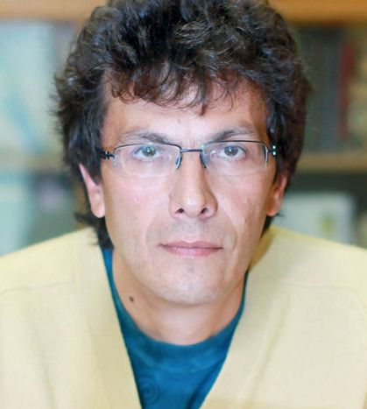
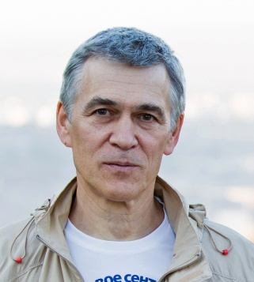
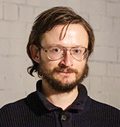
Просветители и популяризаторы науки:
лекторы, авторы книг, фильмов, других персональных проектов
АЛЕКСАНДР МАРКОВ
биолог, палеонтолог, зав. кафедрой биологической эволюции биологического фак-та МГУ, в.н.с. Палеонтологического института РАН, профессор РАН
лауреат премии «Просветитель», Беляевской премии,
автор научно-популярных книг, лекций
ВЛАДИМИР СУРДИН
астроном, доцент физ. фак-та МГУ, с.н.с. ГАИШ МГУ, член Международного астрономического союза и бюро Научного совета РАН по астрономии
автор научно-популярных статей, книг, лекций.
лауреат «Просветитель», Беляевской премии, общества «Знание» СССР и др.
СТАНИСЛАВ ДРОБЫШЕВСКИЙ
антрополог, доцент биологического факультета МГУ
научный редактор портала Антропогенез.ру
лауреат премии «За верность науке»
автор научно-популярных книг, лекций

Slide 12
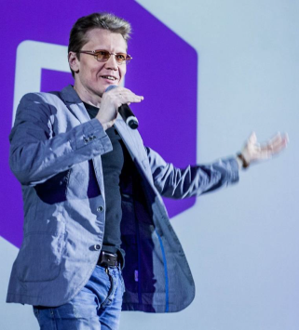
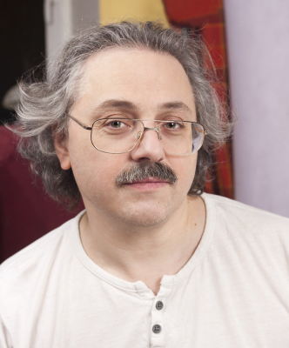
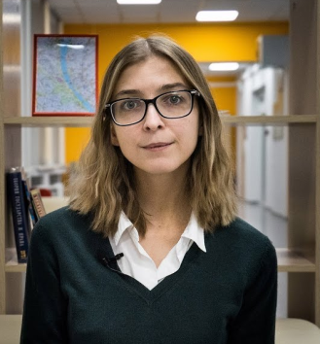
Просветители и популяризаторы науки:
лекторы, авторы книг, фильмов, других персональных проектов
СЕРГЕЙ ПОПОВ
астрофизик, в.н.с. ГАИШ МГУ, профессор РАН
лауреат Беляевской премии, премии «За верность науке»
автор лекций, научно-популярных книг, соавтор научно-популярных фильмов
более 15 лет ведет проект обзоры препринтов astro-ph
автор дополнительных разделов школьного учебника «Астрономия»
АЛЕКСАНДР СЕРГЕЕВ
научный журналист, член Комиссии РАН по борьбе с лженаукой,
координатор Клуба научных журналистов
сооснователь «Открытой лабораторной» openlaba.org
переводчик и редактор научно-популярных книг
автор передач на телевидении и радио
АСЯ КАЗАНЦЕВА
научный журналист
лауреат премии «Просветитель»
автор научно-популярных книг
автор научно-популярных лекций
…

Slide 13
Традиционные формы участия РАН в популяризации науки:
Выступления академиков, членов-корреспондентов и профессоров РАН с научно-популярными лекциями;
Издание научно-популярных журналов («Природа», «Земля и Вселенная», «Человек» и «Энергия: экономика, техника, экология»);
Премия РАН за лучшие работы по популяризации науки: учреждена в 1995 году, вручается ежегодно, последний раз – в 2016 году.
Золотая медаль РАН за выдающиеся достижения в области пропаганды научных знаний: учреждена в 2012 году, вручается раз в пять лет, вручалась в 2012 году (С.П. Капице) и в 2017 году (Н.Н. Андрееву и др).;
Комиссия РАН по борьбе с лженаукой и фальсификацией научных исследований, учреждена в 1998 году по инициативе академика
В.Л. Гинзбурга. Председатели: Э.П. Кругляков (1999-2012),
Е.Б. Александров (2012 – наст. время).

Slide 14
Координация усилий по научному просвещению в масштабах страны
В России до последнего времени работа по координации деятельности по популяризации науки и её ценностей в масштабах страны не проводилась.
Пример Китая
В 1958 году создан первый орган по популяризации научного знания – Китайская Ассоциация по Науке и Технологиям (CAST).
В 1980 году Государственным советом образован Китайский научно- исследовательский институт популяризации науки (CRISP).
В 2002 году в Китае был издан Закон КНР о популяризации науки и технологий, требующий от учреждений высшего образования и научных учреждений проводить подготовку научного состава и мотивировать его к популяризации собственных исследований параллельно с их непосредственными задачами.
В 2016 году госсовет КНР обнародовал программу по содействию превращения достижений науки и техники в производительную силу. Список состоит из 28 задач, которые надо решить. Одна из задач говорит о том, что необходимо создать государственную систему популяризации науки.
Председатель КНР Си Цзиньпин назвал научно-технические инновации и популяризацию науки "двумя крыльями" в реализации инновационного развития.

Slide 15
Возможные функции РАН как национального центра научно-популярной информации и просветительской работы (I):
  экспертная деятельность – оценка Академией наук научного содержания готовящихся и уже реализованных просветительских проектов (книг, лекций, изданий, фильмов, концепций мероприятий
  и т.п.);
  методическая деятельность – подготовка и распространение материалов по результатам, полученным российскими учёными по различным направлениям исследований (адаптированные аннотации, иллюстрации, презентации, короткие видеоролики и т.п.);

Slide 16
Возможные функции РАН как национального центра научно-популярной информации и просветительской работы (II):
  организационная деятельность – предоставление площадок для мероприятий, привлечение академических СМИ для рекламы и обсуждения возможных проектов, проведение школ для лекторов и т.п.;
  конкурсная деятельность – организация конкурсов по созданию научно-популярных материалов (видеофильмов, сетевых ресурсов, лекций, книг, статей и т.п);
  издательская деятельность – издание научно-популярных журналов РАН с привлечением лучших российских популяризаторов науки;

Slide 17
Возможные функции РАН как национального центра научно-популярной информации и просветительской работы (III):
  техническая деятельность – предоставление оборудования, помощь в размещении и издании научно-популярных и технических материалов, подготовке видеофильмов и т.п.;
  поддержка существующих и учреждение новых премий РАН за лучшие работы по популяризации науки и достижения в области пропаганды научных знаний.

Slide 18
Координация инструментов популяризации науки
(возможные позиции в госзадании РАН)
организация конкурсов на создание научно-популярного контента (кино, выставочные экспозиции, лектории и т.д.);
создание научно-популярного портала РАН, агрегирующего информацию о достижениях сотрудников академических институтов и других исследовательских организаций (включая систему сбора информации о достижениях и службу преобразования ее в научно-популярную);
техническая помощь в организации научно-популярных мероприятий, одобренных Академией;
организация дискуссионных площадок для взаимодействия с действующими популяризаторами;
издание научно-популярных журналов и книг;
привлечение членов академии и лучших представителей научно-исследовательского сообщества к популяризаторской деятельности.

Slide 19
Система комиссий РАН, связанных с научно-просветительской деятельностью:
Комиссия РАН по популяризации науки
(председатель – академик А.Р. Хохлов)
Комиссия РАН по противодействию фальсификации научных исследований (председатель – академик В.А. Васильев)
Комиссия РАН по борьбе с лженаукой
(председатель – академик Е.Б. Александров)

Slide 20
Комиссия РАН по популяризации науки
  обсуждение текущих вопросов, координация участия РАН в существующих и создание новых научно-популярных и просветительских проектов;
  проведение регулярных встреч с популяризаторами науки, в частности, для обсуждения спорных и резонансных вопросов;
  формирование поручений по решению технических и организационных проблем, связанных с реализацией поддержанных РАН научно-популярных проектов.

Slide 21
Комиссия РАН по противодействию
фальсификации научных исследований
  выявление и анализ случаев фальсификации научных исследований в России;
  выработка практических рекомендаций по противодействию фальсификации научных исследований;
  информирование общества и государственных органов о ситуации с фальсификацией научных исследований;
  организация мероприятий, направленных на противодействие фальсификации научных исследований.

Slide 22
Комиссия РАН по борьбе с лженаукой
  • выявление и анализ фактов проявления лже- и псевдонауки;
  • выработка практических рекомендаций и предложений по борьбе с лженаукой;
  • организация научно-просветительских мероприятий по борьбе с лженаукой;
  • информирование общества и государственных органов о предложениях
  комиссии.

Slide 23
Задачи РАН в области популяризации науки на ближайший период
Разработка программы деятельности РАН в области популяризации науки и соответствующих предложений в госзадание РАН;
Формирование составов комиссий РАН по популяризации науки, по противодействию фальсификации научных исследований, по борьбе с лженаукой и разработка положений об этих комиссиях;
Разработка программы развития научно-популярных журналов РАН с привлечением лучших российских популяризаторов науки и использованием новых форм представления материалов;
Подготовка изменений в положения о премии РАН за лучшие работы по популяризации науки и о золотой медали РАН за выдающиеся достижения в области пропаганды научных знаний.

